Slide 1


1
Python影像處理
DIP CLASS

Slide 2
2
① 本課程使用環境介紹
② PYTHON簡介
③ PYTHON參考網站
④ 讀檔
⑤ 影像處理
⑥ GUI
目錄

Slide 3
“
3
1. 本課程使用環境介紹
”

Slide 4
環境要求
4
01
程式碼在Linux環境下可 以運作
02
Python 版本 3.5 以上

Slide 5
“
5
2. Python簡介
”

Slide 6
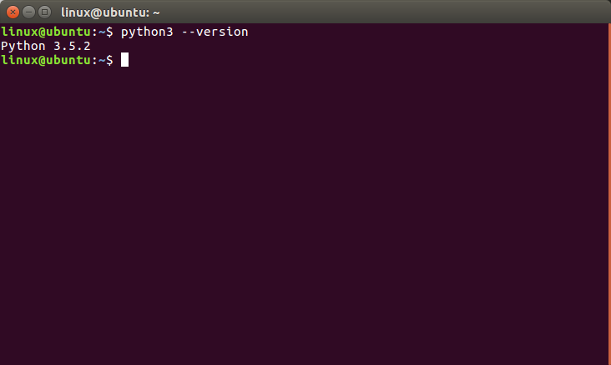
確認Python版本
6
◆ python3 --version

Slide 7
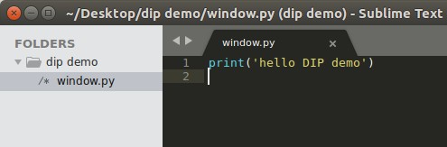
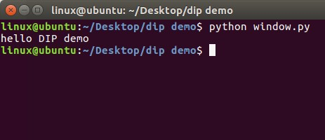
Hello world
7
◆ 在文字編譯器編譯完後
◆ 開啟terminal 輸入python 你要執行的檔案名稱

Slide 8
Type
8
◆ bool: True, False
◆ int
◆ float
◆ complex
◆ str
◆ list 串列：用於儲存一系列序列資料（可以儲存不同 資料型別），類似於其他程式語言的陣列但更為強大
◆ tuple 元組：類似於 list 串列，但不同的是 tuple 給定元素後不能改變
◆ dict 字典：和串列很像但不在乎元素順序，而且不 會使用 0,1,…等的序列 index 來選擇項目，反之我們 必須宣告唯一的 key 鍵值來對應想儲存的 value 值
◆ set 集合：集合就像是被移除 value 值的字典，只有保留key 鍵值，也就是說 set 的內容元素都必須是獨一無二的

Slide 9
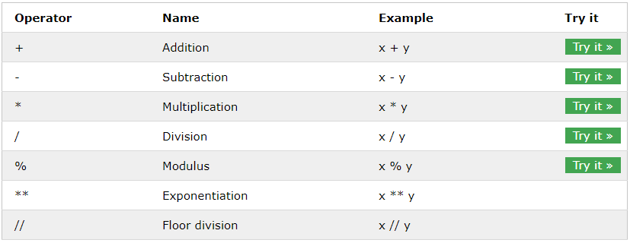
Operators
9

Slide 10
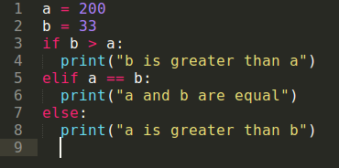
if… elif… else
10

Slide 11
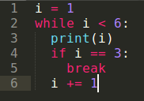





Loops
11
◆ While loops
◆ For loops

Slide 12
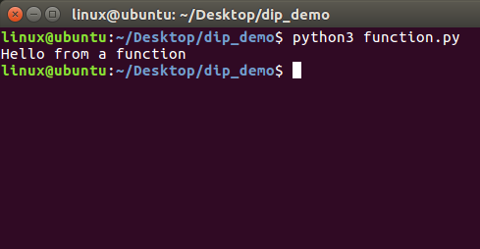

function
12

Slide 13
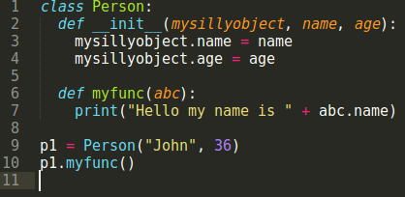
class
13

Slide 14










PIP
14
甚麼是PIP？ PIP is a package manager for Python packages, or modules if you like.
確認pip version： pip3 --version
安裝pip： sudo apt install python3-pip
下載package：例如 pip3 install camelcase
安裝numpy : pip3 install numpy
安裝opencv : pip3 install opencv-python或者python3 –m pip install opencv-python
安裝matplotlib : sudo apt-get install python3-matplotlib

Slide 15
PIP upgrade problem:
15
◆ Problem:
"ImportError: cannot import name 'main'
◆ Solution:
hash -r pip # or hash -d pip

Slide 16
16
使用module
import numpy x=numpy.array([[1,1,0],[0,0,0]]) print(x)

Slide 17
使用module
17
import numpy as np x=np.array([[1,1,0],[0,0,0]])
print(x)

Slide 18
“
18
3. Python參考資料
”

Slide 19
19
網站
◆ W3school: https://www.w3schools.com/python/

Slide 20
“
20
4. 讀檔
”

Slide 21
21
安裝PIL module
◆ Command line 指 令 ： sudo pip3 install Pillow

Slide 22

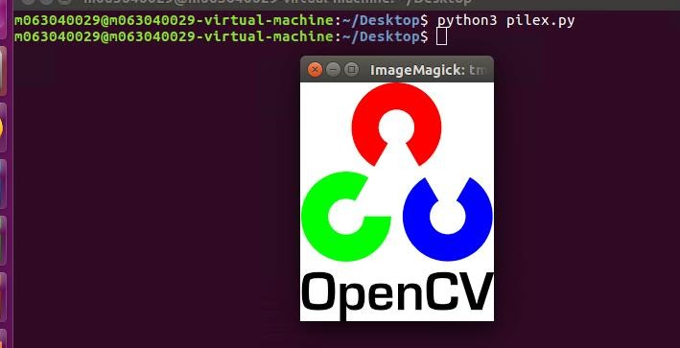
讀取及顯示圖片
22

Slide 23




“
23
5. 影像處理
”
PIL(PYTHON IMAGE LIBRARY)

Slide 24



調整影像大小1
24

Slide 25



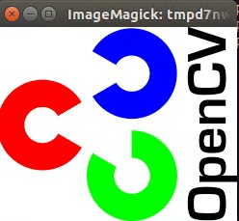
旋轉影像
25
方法1
方法2

Slide 26

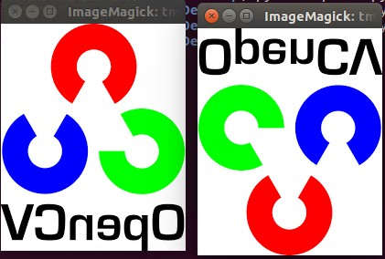
翻轉影像
26
左為水平翻轉，右為垂直翻轉

Slide 27

儲存影像
27

Slide 28
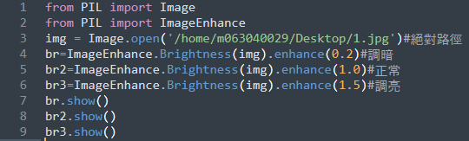
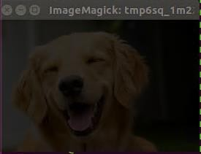
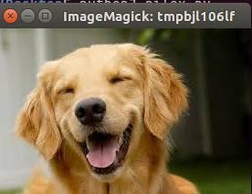

調整亮度
28

Slide 29
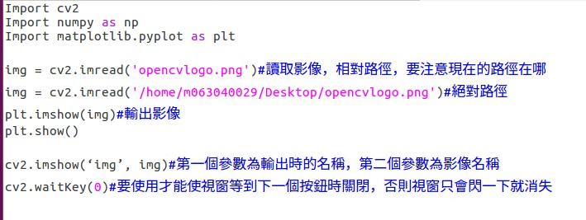
讀取及顯示圖片
29

Slide 30
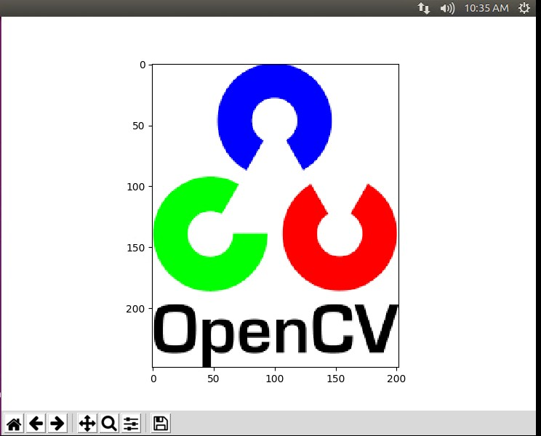
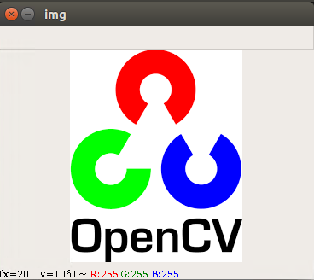
讀取及顯示圖片(cont.)
30
使用matplotlib.pyplot輸出的結果
使用opencv輸出的結果

Slide 31
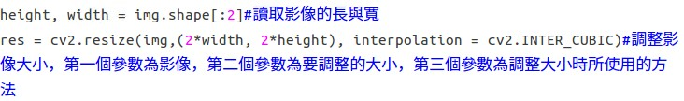
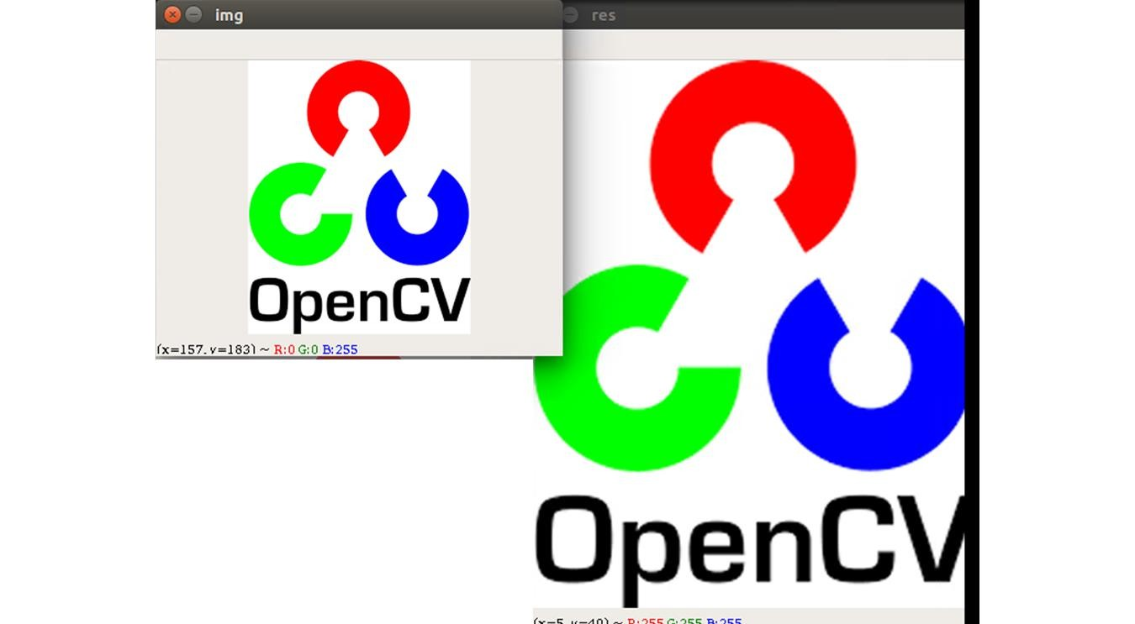
調整影像大小2
31

Slide 32


平移影像
32

Slide 33
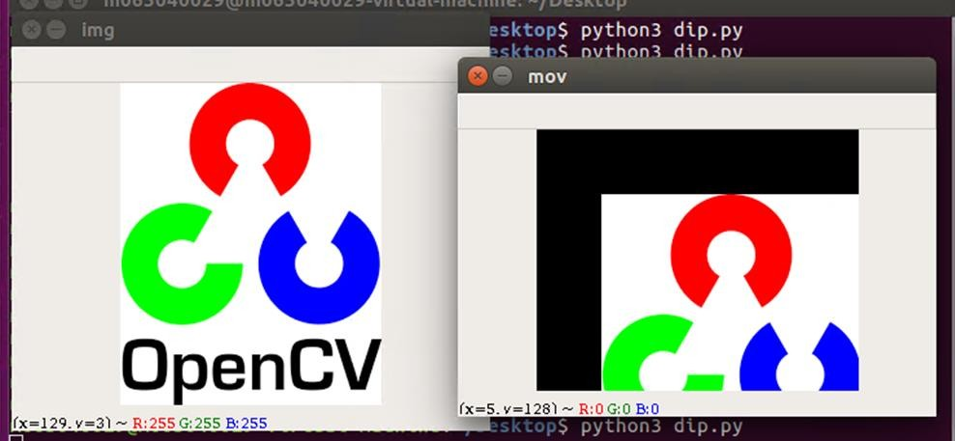
平移影像(cont.)
33

Slide 34
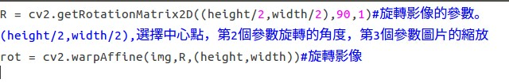
旋轉影像
34

Slide 35
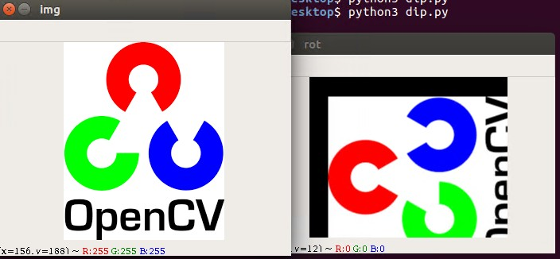
旋轉影像
35

Slide 36
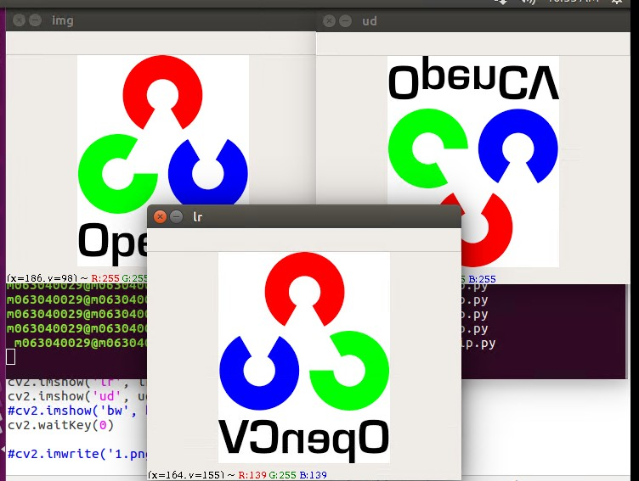

水平及垂直翻轉
36

Slide 37
“
37
6. GUI
”
FLEXX & TKINTER

Slide 38
1. Flexx
◆ 參考網址： https://flexx.readthedocs.io/en/stable/index.html
◆ 是純python的工具
◆ Graphical user interfaces (GUI) 開發工具
◆ 可以生成的形式：html, App
38

Slide 39
安裝Flexx module
39
◆ Command line 指令
方法1：pip3 install flexx
方法2：pip3 install https://github.com/flexxui/flexx/archive/master.zip

Slide 40
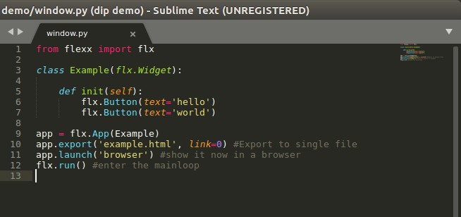
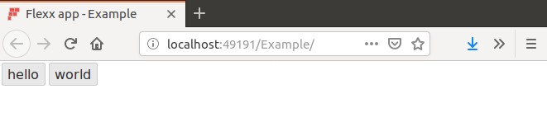
用flexx產生html
40
◆ Example：class 名稱，是一個 物件
◆ 使用flexx底下的Widget

Slide 41
◆ 參考網址：https://www.python-course.eu/python_tkinter.php
2. Tkinter (Tk)
◆ GUI 開發工具
◆ 可在大多數平台上運作
◆ App
41

Slide 42
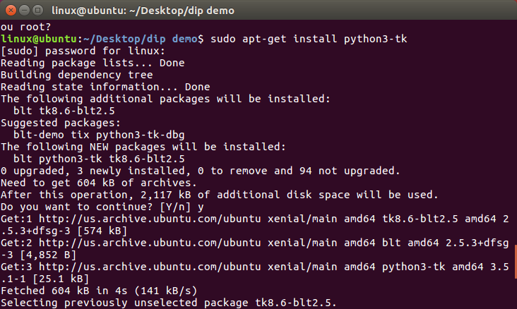
42
安裝Tkinter
◆ Command line 指令：sudo apt-get install python3-tk

Slide 43
Tkinter 的12個widget
43
Button
Checkbutton
Entry
Frame
Label
LabelFrame
Menubutton
PanedWindow
Radiobutton
Scale
Scrollbar
Spinbox

Slide 44

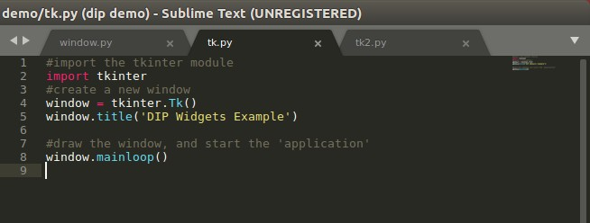
創建一個新的window
44
Import 要使用的module
TK( ) 類似於java的constructor; 創建一個新的物件; 將此物件命名為window
對window這個物件下面的attribute進行設定
讓app開始運作

Slide 45

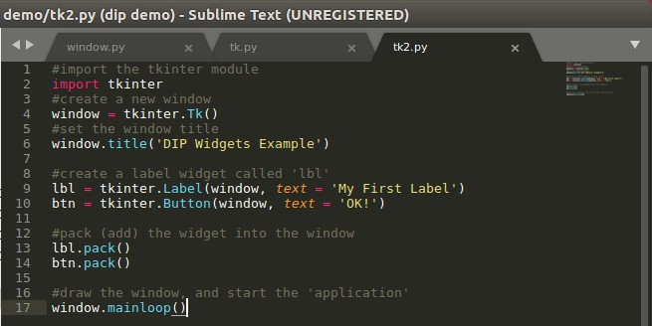
加入Label, Button等物件
45
創一個新的label, button
將這兩個物件包入window內

Slide 46
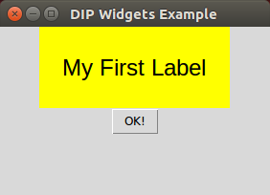
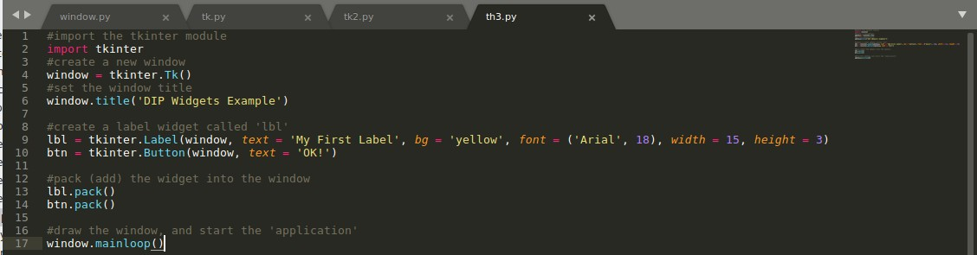
設定attribute
46

Slide 47
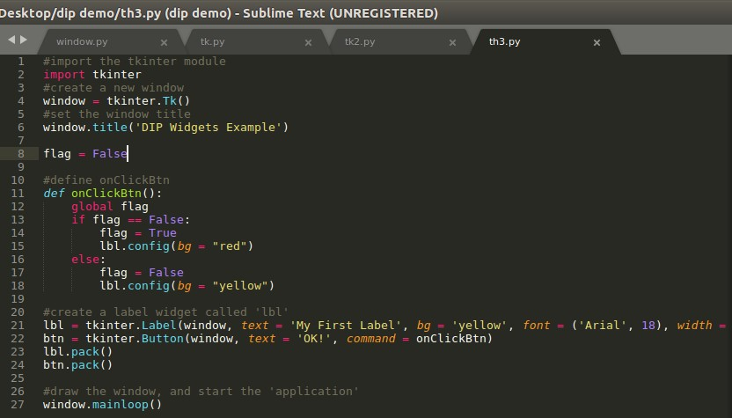


點擊button改變attribute的樣式
47
Define
function

Slide 48
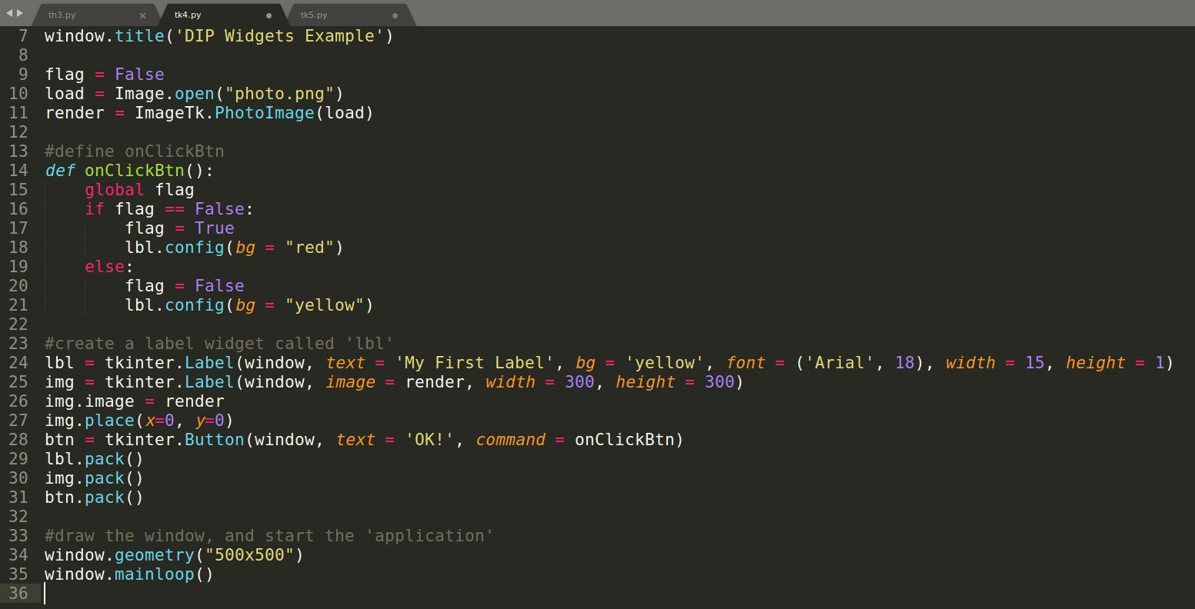
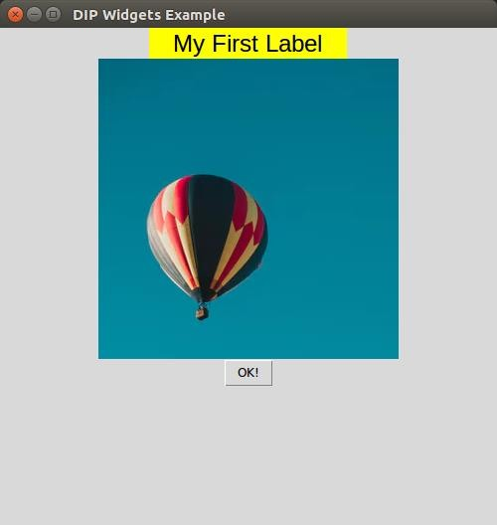
加入 PIL 應用
48
PIL open image
在Label裡放image
設定window大小

Slide 49

照片不能fit這 個Label的大小 怎麼辦?
49
原照片：
◆ Solution:
利用PIL, OpenCV來處理!

Slide 50
作業規定
將.py檔及說明文件(.txt)打包成zip上傳至網路大學
說明文件：python版本、額外使用的套件及安裝方法
zip命名方式(以HW1為例)：學號_HW1.zip
程式檔命名方式：hw1.py

Slide 51
The end
50

